Slide 1

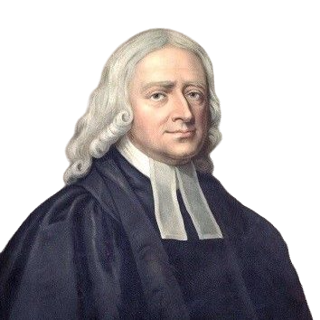
EL PAPEL DE LA IGLESIA EN LA SOCIEDAD CONTEMPORÁNEA
Identidad, misión y respuesta profética
"EL CUAL, SIENDO EN FORMA DE DIOS... SE DESPOJÓ A SÍ MISMO, TOMANDO FORMA DE SIERVO."
Filipenses 2:6-7

Slide 2



UN MUNDO EN CRISIS
Desafíos contemporáneos:
Violencia y desapariciones forzadas, Migración y desplazamiento humano, Inteligencia Artificial y desafíos éticos, Guerras y conflictos internacionales, Crisis culturales, económicas y políticas.
Preguntas para la Iglesia
¿Cuál es nuestro papel hoy?
¿Estamos respondiendo al llamado de Dios?
¿Seguimos siendo un movimiento vivo del Espíritu?
"...Una secta muerta, con apariencia de religión, pero sin su poder."
-JW. (Thoughts Upon Methodism, 1786)

Slide 3


EKKLESIA = ASAMBLEA CONVOCADA
La Iglesia no es:
  Un edificio
  Una institución
La Iglesia es:
  Pueblo de Dios
  Comunidad enviada
  Participante de la misión de Dios
Romanos 16:5, Hechos 8:3, 12:5, 1 Corintios 12, 1 Pedro 2:5, Gálatas 6:10.

Slide 4


La visión de Juan Wesley (Hechos 2:42).
Cuatro prácticas
  Escuchar la Palabra.
  Compartir la vida y los bienes.
  Participar de la Cena del Señor.
  Perseverar en la oración.
La Iglesia existe para manifestar el Reino de Dios en la historia.
¿Somos realmente el cuerpo de Cristo o solo una organización religiosa?

Slide 5


NUESTRA IDENTIDAD DOCTRINAL
  Justificación por la fe y Santificación en la vida cotidiana.
  CREDO SOCIAL (1908/)
  REGLAS GENERALES (1739)
"No hay santidad sin santidad social."
La fe se expresa en:
  Misericordia.
  Justicia.
  Servicio.
  Transformación comunitaria.

Slide 6


LA MISIÓN SOCIAL METODISTA
Herencia histórica
  Atención médica.
  Apoyo a los pobres.
  Préstamos sin intereses.
  Denuncia de la esclavitud.
  Crítica a las injusticias económicas.
El Credo Social Metodista:
  Derechos humanos.
  Justicia laboral.
  Cuidado de la creación.
  Dignidad humana.

Slide 7



VIOLENCIA Y DESAPARICIONES FORZADAS
Una crisis humanitaria
Más de 133,000 personas desaparecidas en México.
Llamado de la Iglesia
  Nombrar el dolor.
  Acompañar a las víctimas.
  Apoyar procesos de búsqueda.
  Denunciar estructuras de violencia.
¿Qué estamos haciendo para DIGNIFICAR la vida?

Slide 8



MIGRACIÓN: HOSPITALIDAD COMO REINO DE DIOS.
"Amarás al extranjero..."
Deuteronomio 10:19
La Biblia es una historia de migrantes
  El Éxodo.
  El Exilio.
  Jesús refugiado en Egipto.
Respuesta de la Iglesia
  Alimentación.
  Refugio.
  Orientación.
  Acompañamiento espiritual.

Slide 9
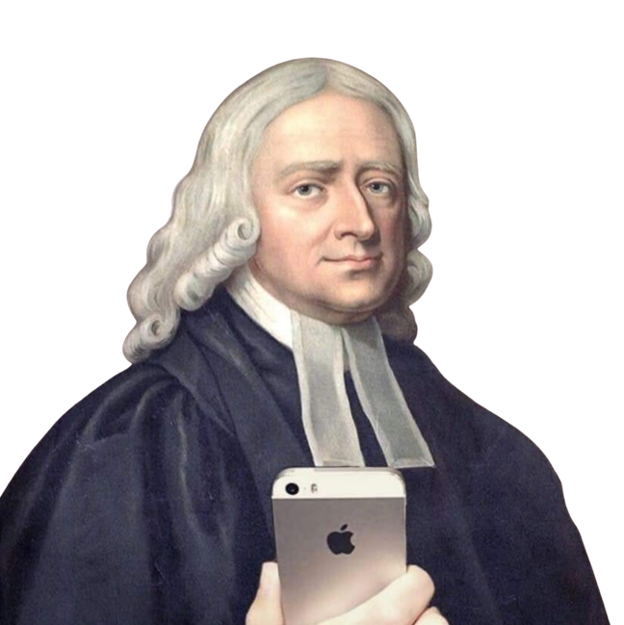

INTELIGENCIA ARTIFICIAL Y ÉTICA CRISTIANA
  Desinformación.
  Vigilancia.
  Desigualdad.
  Deshumanización.
  Uso militar.
¿Qué tipo de humanidad estamos construyendo?

Slide 10
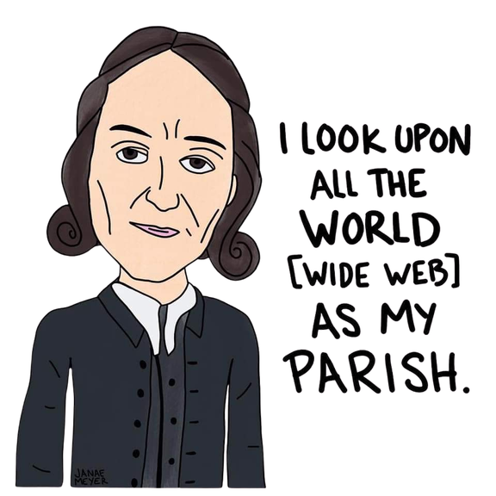

Criterios para el uso de la IA
Evaluar toda tecnología:
¿Protege la dignidad humana? ¿Reduce desigualdades?
¿Fortalece la verdad?¿Promueve el bien común? ¿Quién financia?
Tarea de la Iglesia
  Alfabetización digital.
  Discernimiento crítico.
  Formación ética.

Slide 11
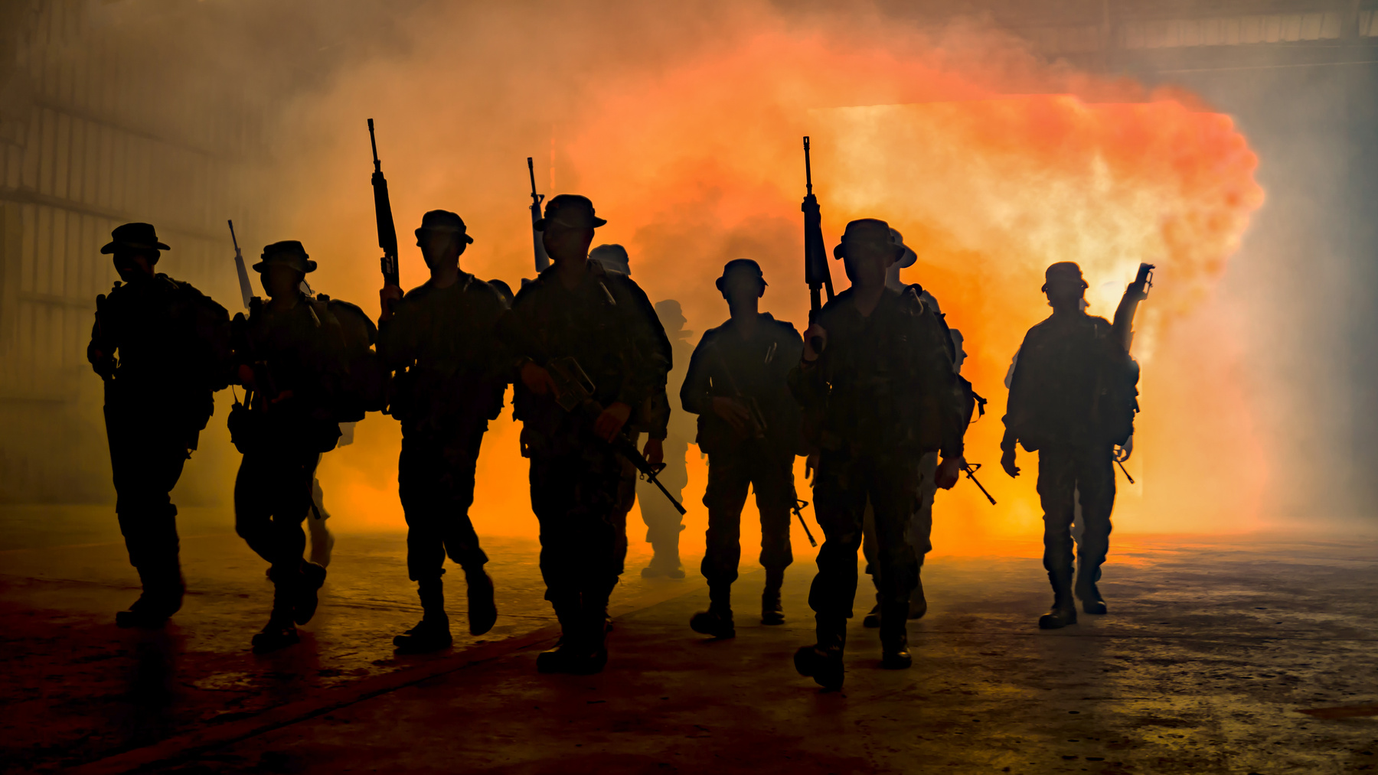
GUERRAS Y SIONISMO
LABOR PROFETICA
La Iglesia debe:
  Defender la vida humana.
  Denunciar el racismo.
  Denunciar el colonialismo.
  Rechazar las economías de guerra.
  Promover reconciliación y justicia.
  La Iglesia no debe convertirse en instrumento de propaganda.
2 Samuel 12
Natán confronta al rey David:
"Tú eres aquel hombre."
La misión profética consiste en:
  Decir la verdad.
  Denunciar la injusticia.
  Defender al vulnerable

Slide 12
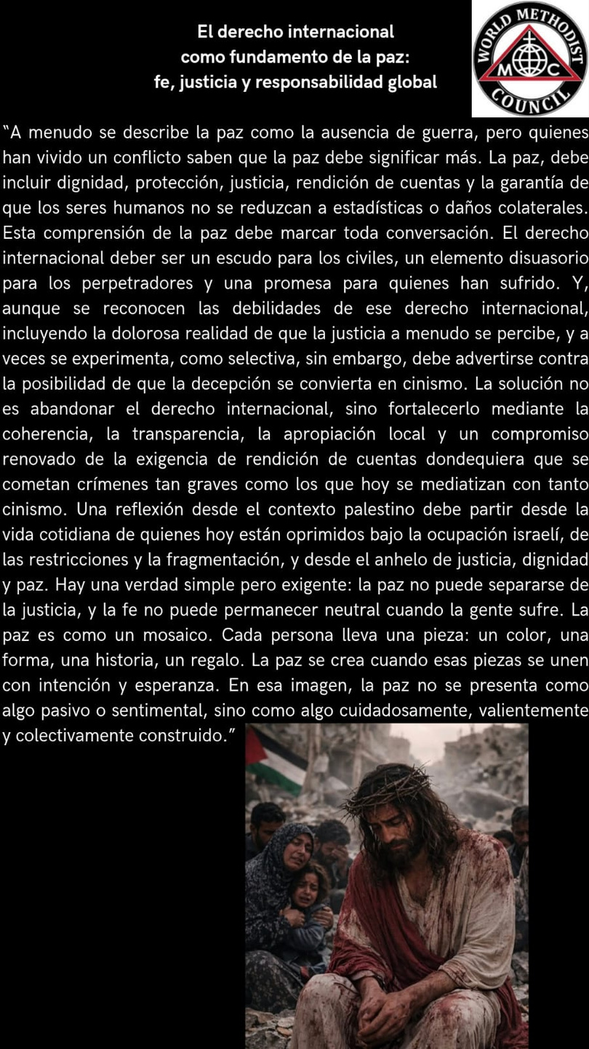
“La paz no puede separarse de la justicia, y la fe no puede permanecer neutral cuando la gente sufre”.
Young People, Faith, and the Pursuit of Peace
WMC Youth and Young Adults Launch Peacebuilding Online Learning Programme

Slide 13



SUICIDIO EN VARONES
Datos
Más del 80% de los suicidios en México corresponden a hombres.
Mayor incidencia en menores de 40 años.
Factores
  Presión social.
  Masculinidades rígidas.
  Falta de apoyo emocional.
  Resistencia a pedir ayuda.

Slide 14


La Iglesia puede ofrecer
  Escucha.
  Acompañamiento.
  Comunidad.
  Apoyo espiritual.
  Espacios seguros para expresar vulnerabilidad.
Ejemplos bíblicos de depresión.
  Elías (1 Reyes 19).
  Salmos 42, 88 y 34.

Slide 15
Ejemplos biblicos de suicidios:
1. Abimelec (Jueces 16:29-30).
3. Rey Saúl (1 Samuel 31:4).
4. Escudero del Rey Saúl (1 Samuel 31:5).
5. Ahitofel (2 Samuel 17:23).
6. Zimri (1 Reyes 16:18).
7. Judas Iscariote (Mateo 27:5).

Slide 16
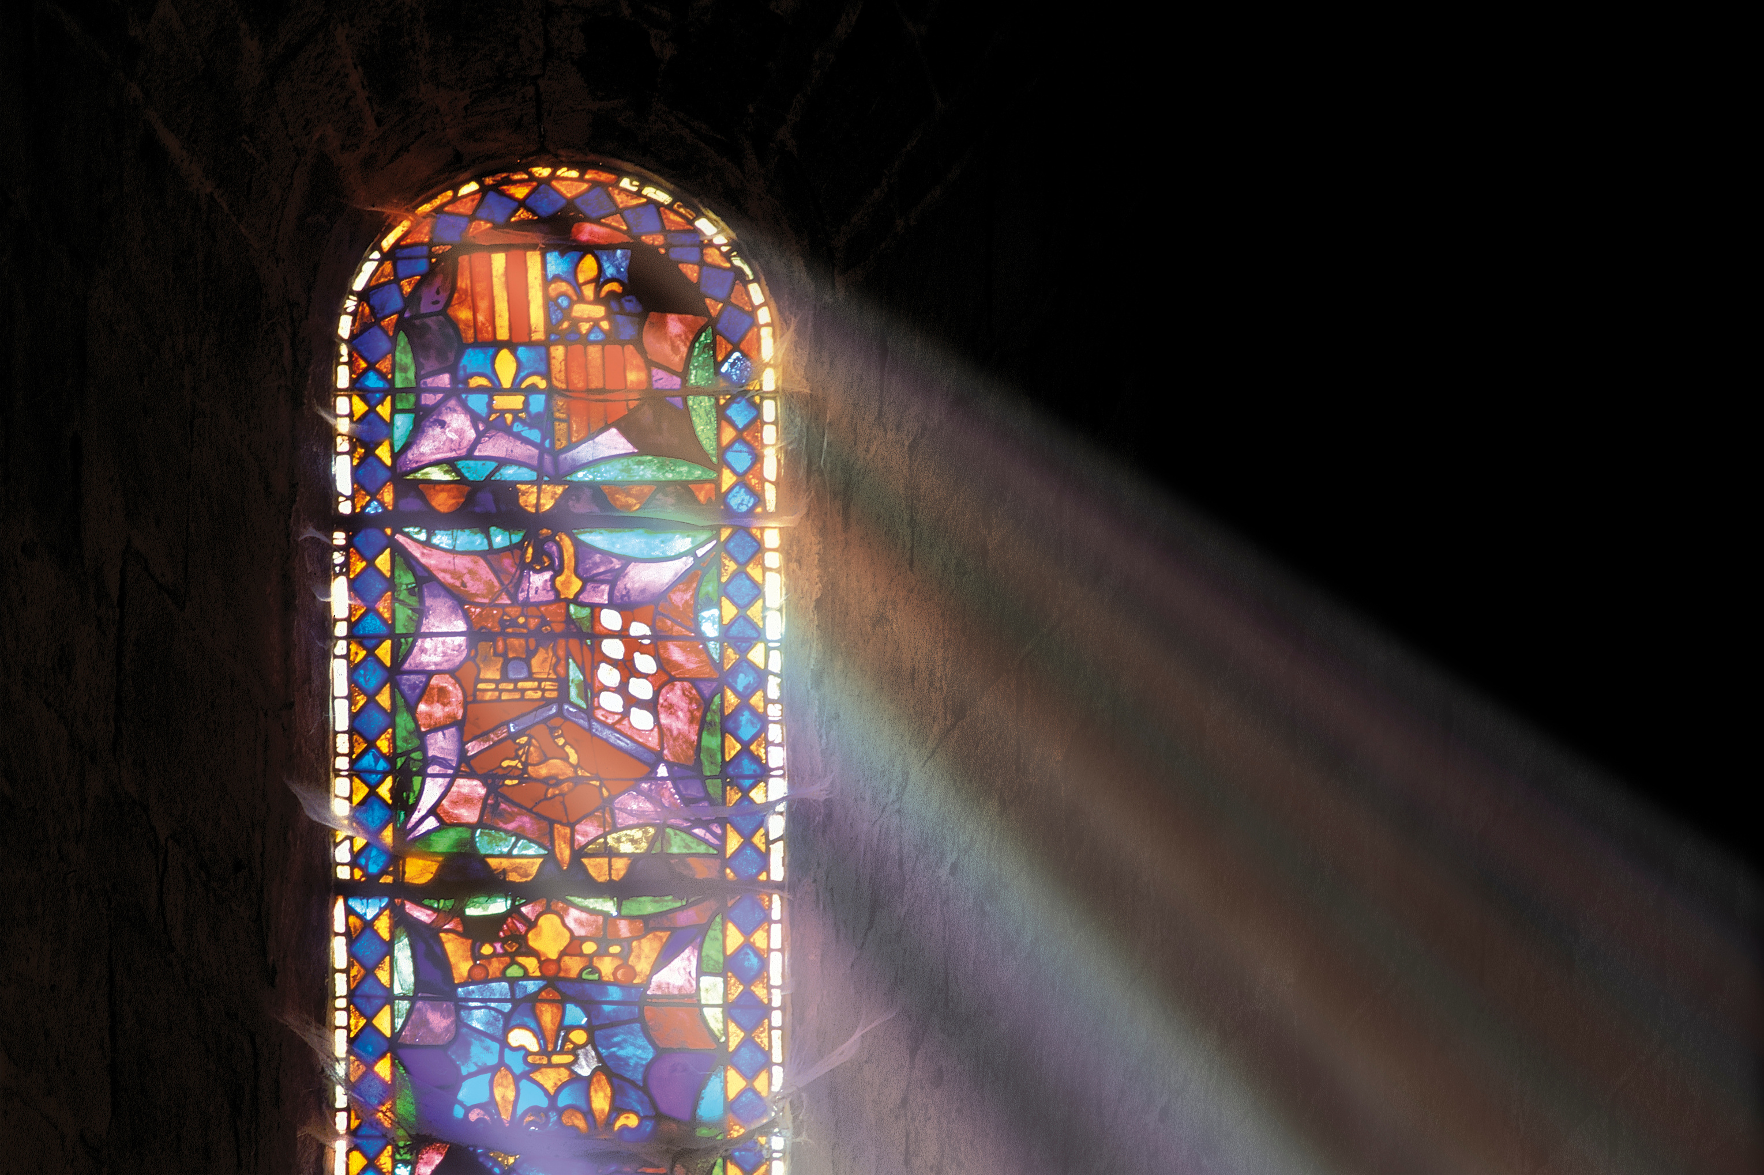

CONCLUSIONES:
¿CÓMO ser Iglesia hoy?
  Escuchar la Palabra.
  Compartir la vida.
  Defender la dignidad humana.
  Acompañar a los vulnerables.
  Practicar la santidad social.
  Anunciar la esperanza del Reino.
¿Nuestra fe está ampliando la vida, protegiendo al vulnerable y haciendo visible el Reino de Dios?

Slide 17
BIBLIOGRAFIA:
BIBLIOGRAFÍA:
CAMPBELL, T. DOCTRINA METODISTA: LOS FUNDAMENTOS. ABIGDON PRES, 2012
GARRATEGUI C. JONES WILLIAM. ESTÁS DOCTRINAS ENSEÑO, GUÍA DE ESTUDIO PARA LAS OBRAS DE WESLEY. WESLEY HERITAGE FOUNDATION
LAPORTA, H. LA TEOLOGÍA ECLÉCTICA DE JUAN WESLEY. CUPSA, 2023
WESLEY, J. TOMO X, NOTAS NUEVO TESTAMENTO, SEGUNDA PARTE. WESLEY HERITAGE FOUNDATION
WESLEY, J. TOMO I, SERMONES, SEGUNDA PARTE. WESLEY HERITAGE FOUNDATION
ZAVALA, P. ABAJO LOS MUROS, LECTURAS WESLEYANAS EN PERSPECTIVAS CONTEMPORÁNEAS. CUPSA, 2018.
ZAVALA, P. CHARLES WESLEY: EL PROFETA OLVIDADO. CUPSA, 2025
REVISTAS
VANGUARDIA JUVENIL, AÑO XCI, 2023
ZAPATA, R. ESENCIA DOCTRINAL DEL METODISMO. CUPSA, 1991.
FIRST FRIDAY LETTER, THE WORLD METHODIST COUNCIL, JUNE 2026
REDES SOCIALES
INSTAGRAM: ARCHIVO__W

